Slide 1
Porada ředitelů škol a školských zařízení zřizovaných Libereckým krajem

Slide 2
Noví ředitelé
Změny na odboru
Zprávy o činnosti
Rozpočet
Byrokracie - KDF
PPP a SPC –odloučená pracoviště
DD – normativy
Investice a COV
Projekty – IDZ, eko

Slide 7
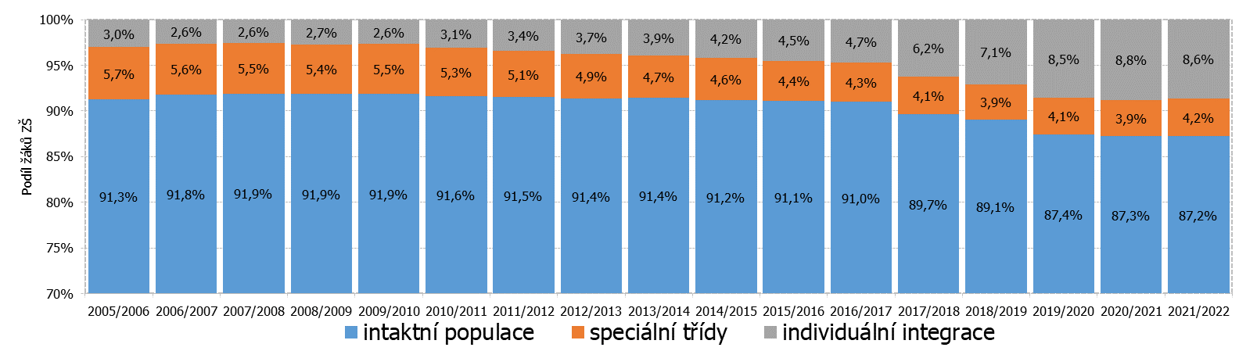
Podíl žáků základních škol – intaktní populace, žáci ve speciálních třídách a žáci se znevýhodněním v běžných třídách (dříve individuální integrace)
Zdroj: Výkaz o základní škole k 30. 9. v daném školním roce

Slide 8
Vývoj počtu asistentů pedagoga ve školách celkem, z toho v základních školách
Asistenti pedagoga | 2015/2016 | 2016/2017 | 2017/2018 | 2018/2019 | 2019/2020 | 2020/2021 | 2021/2022
celkem fyzických osob MŠ, ZŠ, SŠ, VOŠ, PT, PS | 223 | 389 | 590 | 749 | 932 | 1034 | 1189
přepočtené úvazky celkem MŠ, ZŠ, SŠ, VOŠ, PT, PS | 122,00 | 239,51 | 379,61 | 472,42 | 612,01 | 691,52 | 815,95
fyzických osob v ZŠ | x | 289 | 483 | 633 | 769 | 856 | 987
přepočtené úvazky v ZŠ | x | 175,53 | 302,79 | 387,60 | 493,85 | 551,93 | 656,54
Zdroj: Výkaz o ředitelství škol k 30. 9. v daném školním roce

Slide 9
Vývoj počtu asistentů pedagoga v základních školách od školního roku 2016/2017
Zdroj: Výkaz o ředitelství škol k 30. 9. v daném školním roce

Slide 10
Žáci se speciálními vzdělávacími potřebami v základních školách podle znevýhodnění
Žáci se SVP v ZŠ | 2016/2017 | 2017/2018 | 2018/2019 | 2019/2020 | 2020/2021 | 2021/2022
se zdrav. postižením (§ 16 odst. 9 ŠZ) | 3582 | 4202 | 4482 | 5232 | 5305 | 5320
s jiným zdrav. znevýhodněním | 58 | 593 | 1121 | 1297 | 1247 | 1300
odlišné kulturní a životní podmínky | 147 | 455 | 620 | 689 | 763 | 739
Zdroj: Výkaz o základní škole k 30. 9. v daném školním roce

Slide 11
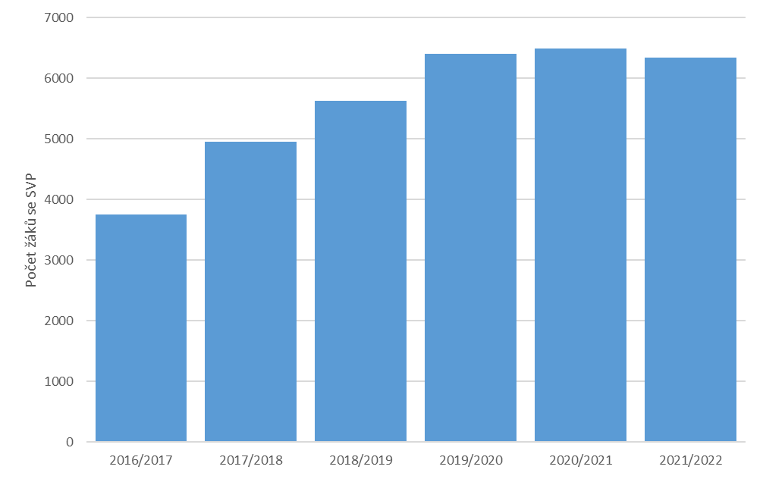
Žáci se speciálními vzdělávacími potřebami a žáci nadaní v základních školách celkem
Zdroj: Výkaz o základní škole k 30. 9. v daném školním roce
Pozn.: Každý žák je započítán pouze jednou bez ohledu na počet SVP

Slide 12
Statistika OAMP, MVČR, k 2.9.2022, území Libereckého kraje
Věková kohorta | Počet dětí - cizinců *
Věk 3-5,99 let | 819
Věk 6-14,99 let | 3182
Věk 15-17,99 let | 1130
Škola | Počet dětí, žáků * | Podíl ze statistik
Mateřská škola | 363 | 44%
Základní škola | 2097 | 66%
Střední škola | 141 | 12%

Slide 13
 | Mateřské školy |  |  | Základní školy |  |  | Střední školy
ORP | Zapsaní do MŠ * | OAMP 3-5,99 let ** | Podíl zapsaných do MŠ | Zapsaní do ZŠ * | OAMP 6-14,96 let ** | Podíl zapsaných do ZŠ | Zapsaní do SŠ * | OAMP 15-17,99 let ** | Podíl zapsaných do SŠ
Česká Lípa | 72 | 130 | 55% | 270 | 476 | 57% | 24 | 138 | 17%
Frýdlant | 22 | 29 | 76% | 91 | 105 | 87% | 5 | 46 | 11%
Jablonec nad Nisou | 75 | 125 | 60% | 278 | 425 | 65% | 16 | 171 | 9%
Jilemnice | 30 | 41 | 73% | 108 | 177 | 61% | 0 | 71 | 0%
Liberec | 84 | 321 | 26% | 865 | 1256 | 69% | 49 | 451 | 11%
Nový Bor | 24 | 27 | 89% | 67 | 110 | 61% | 0 | 33 | 0%
Semily | 15 | 27 | 56% | 74 | 122 | 61% | 12 | 48 | 25%
Tanvald | 15 | 46 | 33% | 137 | 228 | 60% | 1 | 64 | 2%
Turnov | 15 | 53 | 28% | 152 | 212 | 72% | 33 | 82 | 40%
Železný Brod | 11 | 20 | 55% | 55 | 71 | 77% | 1 | 26 | 4%
Celkem LK | 363 | 819 | 44% | 2097 | 3182 | 66% | 141 | 1130 | 12%

Slide 14
Duální vzdělávání informace a závěry z odborného vzdělávání v Lichtenštejnsku

Slide 15
Děkuji za Vaši pozornost
Jiřina Princová
485 226 647 I jirina.princova@kraj-lbc.cz

